Slide 1
Orientering om revisionsberetningen vedrørende årsregnskabet for 2017 13. august 2018
www.pwc.dk
Fredericia Kommune
Social – og Beskæftigelsesudvalget

Slide 2
Præsentation
Marianne Fog Jørgensen
Partner, statsaut. revisor
M: marianne.fog.jorgensen@pwc.com
D: 5168 1050
Ledende revisionspartner og overordnet ansvarlig for betjeningen af Fredericia Kommune.
Overordnet ansvarlig for betjeningen af PwC’s revisionskunder i Jylland inden for den kom- munale sektor.
Marianne er revisor for 8 jyske kommuner.
Kirsten Kjær
Manager
M: kirsten.kjaer@pwc.com
D: 3067 3756
Kirsten beskæftiger sig med revision og rådgiv- ning af vore kommunekunder.
Er daglig kontaktperson i forhold til betjeningen af Fredericia Kommune indenfor inden for beskæftigelsesområdet og servicelovens områder.
Kirsten er revisor for 8 jyske kommuner.

Slide 3
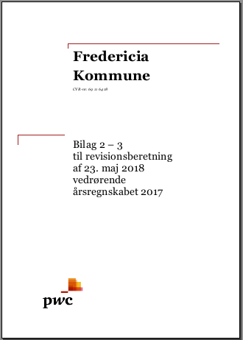
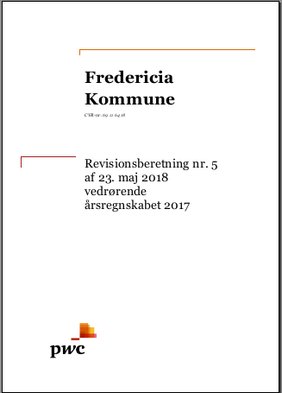
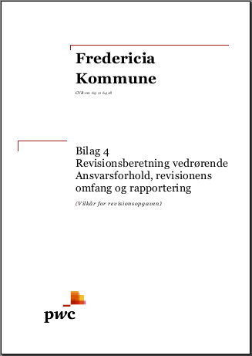
Revisionen af Fredericia Kommunes årsregnskab 2017

Slide 4
Revisionen af Fredericia Kommunes årsregnskab 2017
Revisionspåtegning
Kommunens årsregnskab er forsynet med revisionspåtegning uden forbehold – dvs. at regnskabet i alle væsentlige henseender er rigtigt
Centrale forhold ved revisionen – sociale- og beskæftigelsesmæssige udgifter
Fremhævelse af forhold vedrørende revisionen – budgettal har ikke været underlagt revision
Yderligere oplysninger krævet i henhold til ”bekendtgørelse om kommunal og regional revision”
Udtalelse om juridisk-kritisk revision og forvaltningsrevision - vi har ingen væsentlige kritiske bemærkninger at rapportere i den forbin-delse.

Slide 5
Revisionen af Fredericia Kommunes årsregnskab 2017
Konklusion på den udførte revision
Revisionen af regnskabet har ikke givet anledning til revisionsbe-mærkninger, som skal besvares overfor tilsynsmyndigheden
Revisionens udførelse
finansiel revision som består i at efterprøve om regnskabet er rigtigt, det vil sige uden væsentlige fejl og mangler,
juridisk-kritisk revision hvor vi vurderer, om de dispositioner, der er omfattet af regnskabsaflæggelsen, er i overensstemmelse med meddelte bevillinger (bevillingskontrol), love og andre forskrifter samt indgåede aftaler og sædvanlig praksis,
økonomisk kritisk revision hvor formålet er at vurdere, om de enkelte afdelinger, institutioner og medarbejdere anvender de tildelte midler på en økonomisk hensigtsmæssig måde (for­valt­ningsre­vi­sion).

Slide 6
Revisionen af Fredericia Kommunes årsregnskab 2017
Revisionens udførelse
Standarder for offentlig revision
Revisionsplan
Overordnet væsentlighed for kommunen
Fastsat til 1% af kommunens budgetterede skatter og generelle tilskud – dvs. 33 DKK mio.

Slide 7
Revisionen af Fredericia Kommunes årsregnskab 2017
IT-sikkerhed Det er vores vurdering, at de generelle it-kontroller hos Fredericia Kommune i al væsentlighed kan anses for værende tilstrækkelige og effektive. Vi mangler en revisionserklæring fra KMD på KMD OPUS (generel problemstilling i kommuner som anvender KMD OPUS)
Vurdering af kommunens økonomiske udvikling Det er fortsat vores opfattelse, at Fredericia Kommunes økonomi er god og målene i kommunens økonomiske politik er opfyldt.
Juridisk-kritisk revision og forvaltningsrevision Gennemgangen har ikke givet anledning til kommentarer.

Slide 8
Revisionen af Fredericia Kommunes årsregnskab 2017
Bilag 2 Redegørelse til ressortministerierne om revisionen af de sociale, beskæftigelses- og sundhedsmæssige områder, der er omfattet af ordninger om refusion eller tilskud fra Staten vedrørende regnskabsåret 2017
Samlet konklusion (side 5)
Generelt hensigtsmæssig og betryggende administration af områderne
Enkelte områder under beskæftigelsesområdet med højt fejlniveau (Forsikrede ledige, Jobafklaring, Sygedagpenge og Uddannelseshjælp)
Sidste års revisionsbemærkning på sygedagpengeområdet er fulgt op, og der er sket væsentlige forbedringer. Vi anbefaler dog fortsat fokus på området

Slide 9
Revisionen af Fredericia Kommunes årsregnskab 2017
Bilag 3 Oversigt over konstaterede fejl og mangler
Fejltyper:
Væsentlige fejl uden refusionsmæssig betydning
Væsentlige fejl med refusionsmæssig betydning
Systematiske fejl uden refusionsmæssig betydning
Systematiske fejl med refusionsmæssig betydning
Fejltyper ift. revisionsbemærkning:
Enkeltstående fejl – typisk ingen bemærkning
Systematisk fejl uden refusionsmæssig betydning – kan medføre en bemærkning
Systematiske fejl med refusionsmæssig betydning – medfører typisk en bemærkning
Eksempler på fejl:
Manglende overholdelse af rettidighed ift. opfølgning/samtale med borger
Manglende journalføring og registrering
Manglende dokumentation for bevilling af hjælp

Slide 10
Tak for et godt samarbejde

